Slide 1
Big Data Proyecto Final
Javiera Medina Jofré

Slide 2

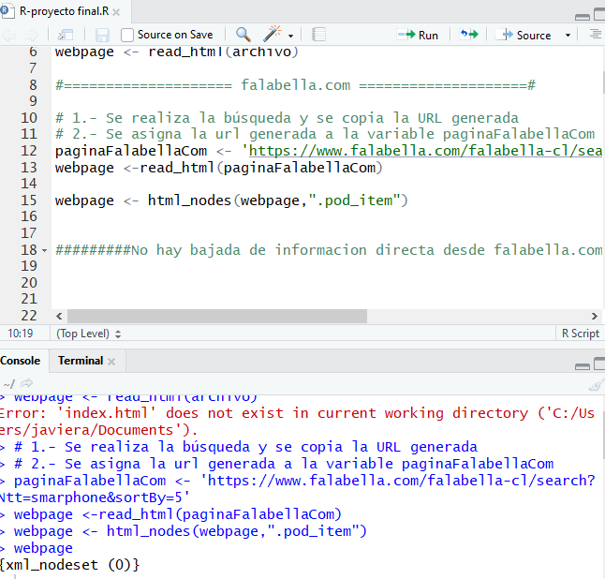

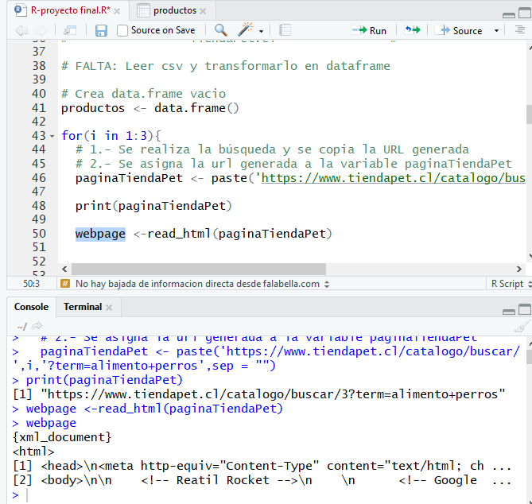



Slide 3
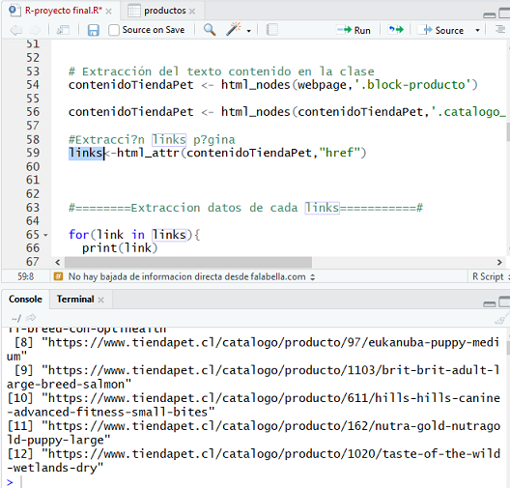
TiendaPet.cl
# 1.- Se realiza la búsqueda y se copia la URL generada
# 2.- Se asigna la url generada a la variable paginaTiendaPet < paste('https://www.tiendapet.clwebpage
webpage <-read_html(paginaTiendaPet)
# Extracción del texto contenido en la clase
contenidoTiendaPet <- html_nodes(webpage,'.block-producto')
contenidoTiendaPet <- html_nodes(contenidoTiendaPet,'.catalogo_click_detail')
#Extracción links página
links<-html_attr(contenidoTiendaPet,"href")

Slide 4
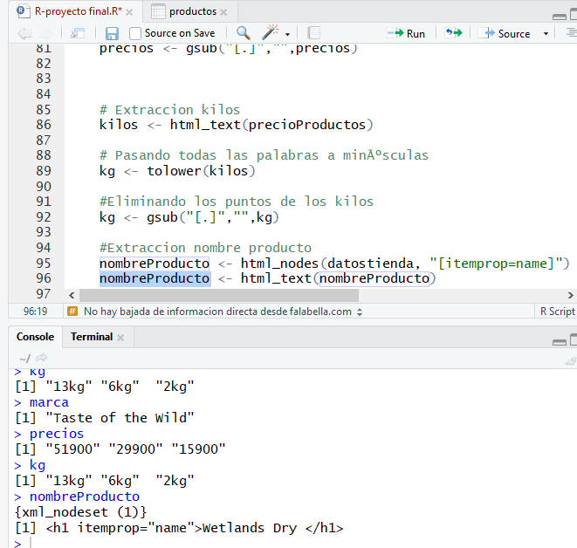
Extracción de datos en cada link
DatosproductosTienda<- link
datostienda <-read_html(DatosproductosTienda)
# Extracción de marcas alimentos
marca <- html_nodes(datostienda, "[itemprop=brand]")
marca <- html_text(marca)
# Extracción de precios alimento
precioProductos <- html_nodes(datostienda,'select')
precioProductos <- html_nodes(precioProductos, 'option')
precios <- html_attr(precioProductos, 'data-pricereal')
#Eliminando los puntos de los precios
precios <- gsub("[.]","",precios)
# Extraccion kilos
kilos <- html_text(precioProductos)
#Extraccion nombre producto
nombreProducto <- html_nodes(datostienda, "[itemprop=name]")
nombreProducto <- html_text(nombreProducto)

Slide 5
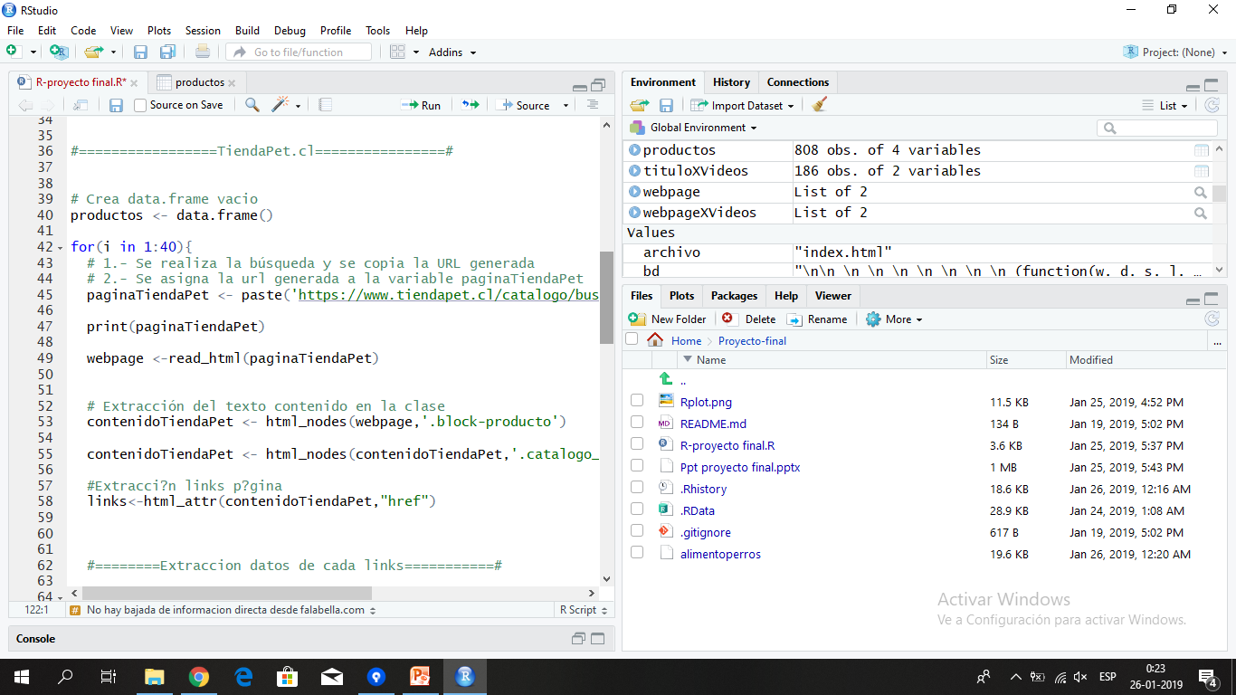
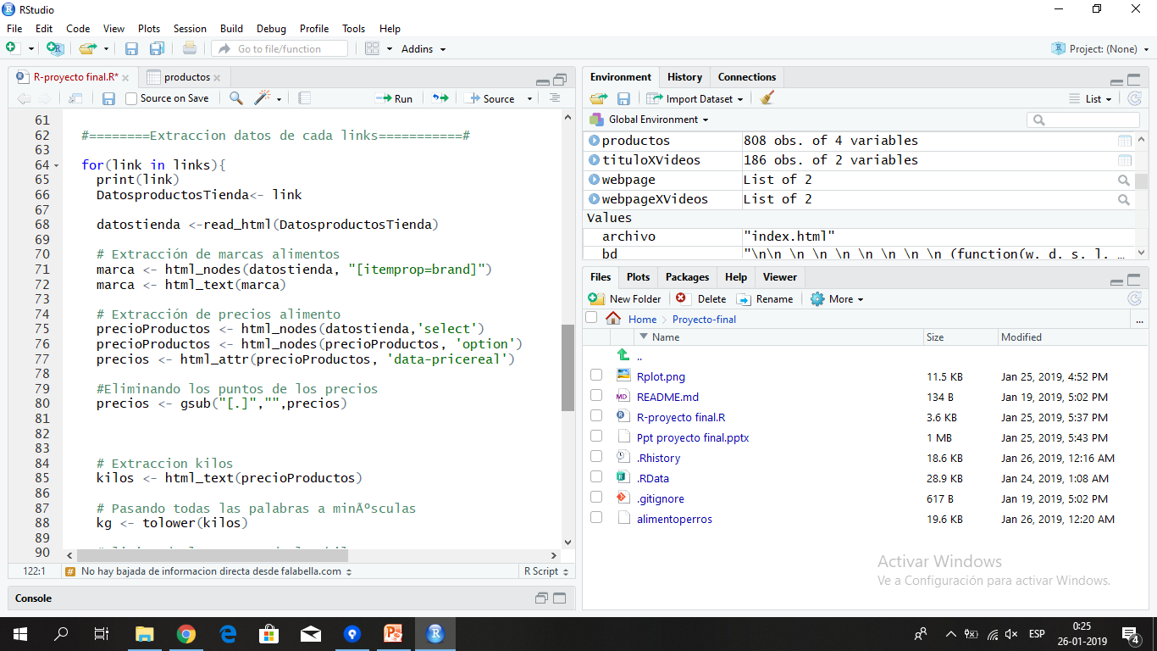
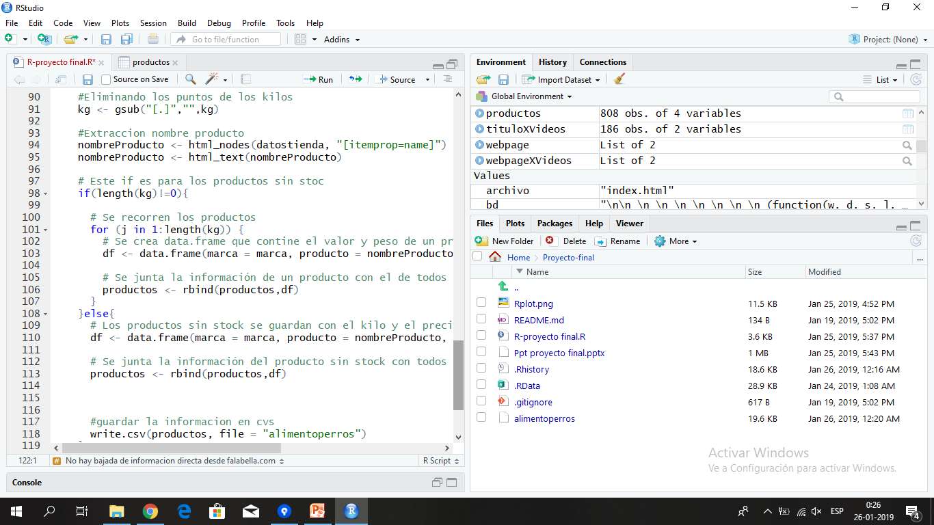

Slide 6
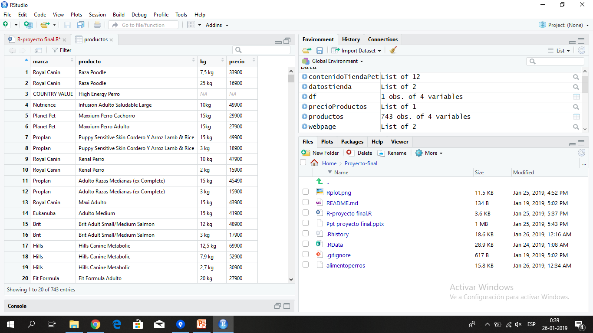
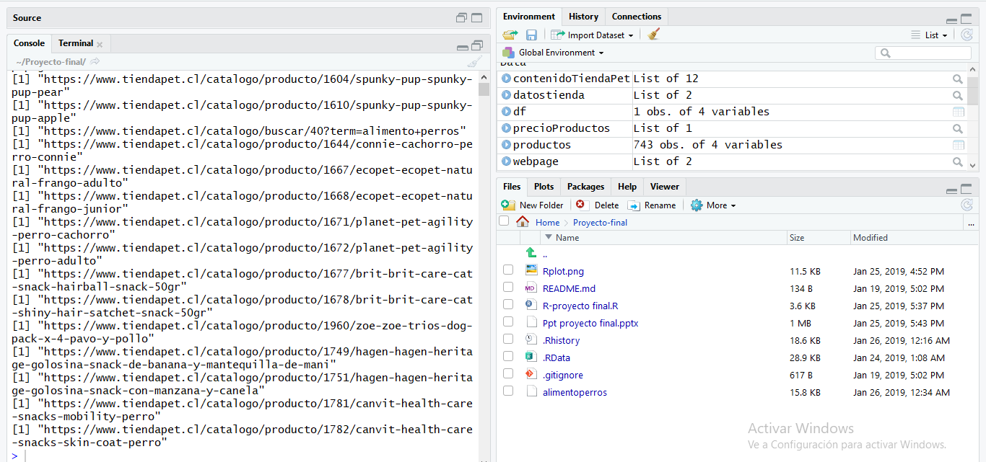
Resultados

Slide 7
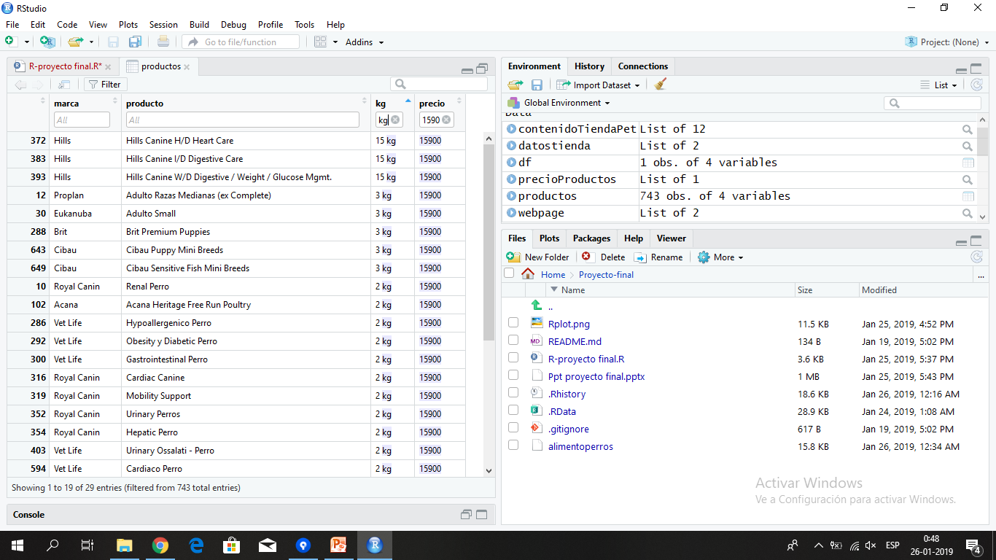
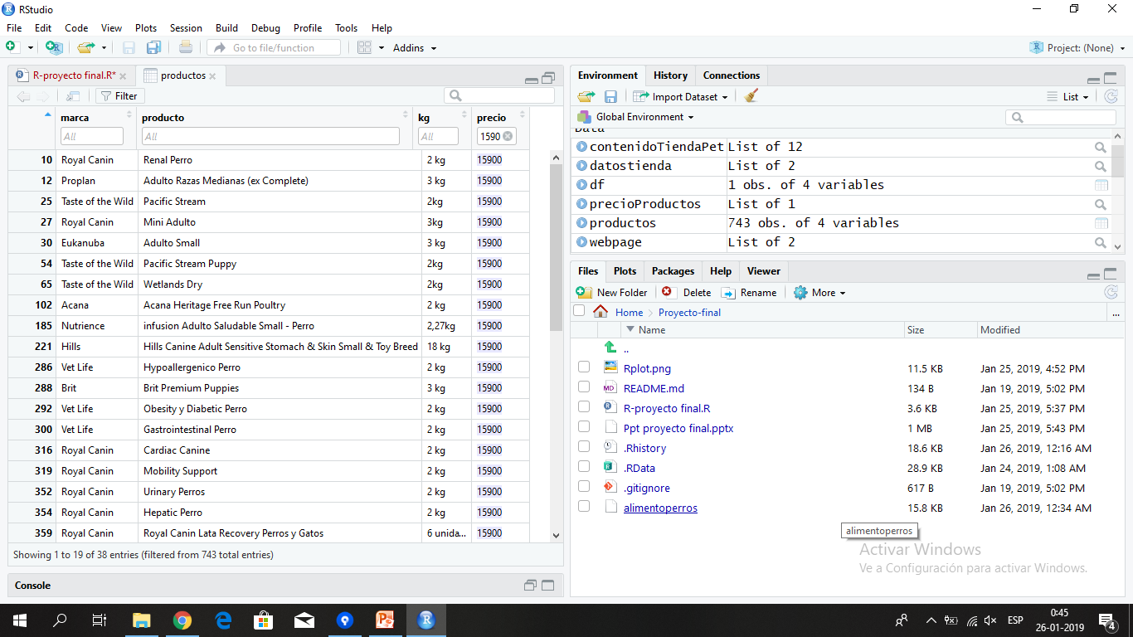
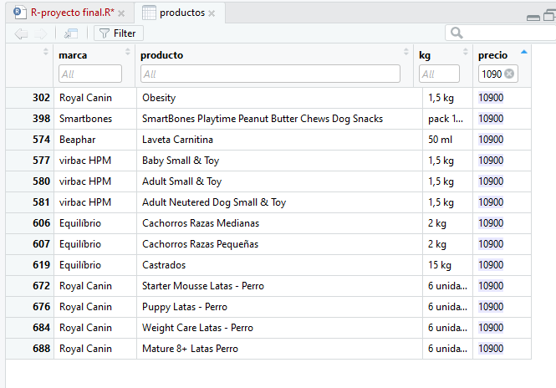
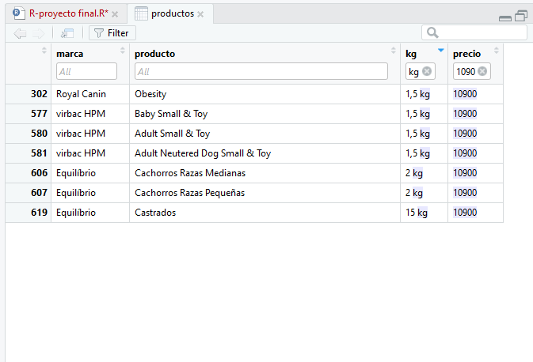
Resultados con filtro

Slide 8
¡¡¡Gracias por su atención!!!

